Slide 1
Newsworthy Marketing
SAP#03
Hifni Alifahmi
Email: alifahmi21@yahoo.com

Slide 2
News-Value Harris/Walen
Significance (nilai yang cukup besar atau dampak yang luas). Unusualness (terbesar, terkecil, terluas, dan sejenisnya). | Prominence (mengutip pernyataan tokoh, pejabat teras atau selebriti). Proximity (kedekatan lokasi dan/atau isu secara psikologis di hati publik).
Human interest (menyentuh hati atau sisi kemanusiaan). Conflict (kontroversial, perdebatan, atau perseteruan). | Timelines (kejadian terkini dan tidak cepat basi). Newsness (penemuan teknologi, aplikasi atau cara baru yang inovatif).
Thomas Harris (2006).

Slide 3
The Harris Grid
Consumer/ Media | High Media Interest | Low Media Interest
High Interest to Consumers | Consumer Electronics Entertainment Cars | Beer Soft drinks Athletic shoes
Low Interest to Consumers | Razors, Cereal Cranberry Juice Aspirin | Trash bags Car mufflers Detergents
A
C
B
D
Thomas L. Harris, The Marketer’s Guide to Public Relations in the 21st Century, 2006.

Slide 4
Publikasi Produk
Bernilai Berita Tinggi
Nilai Daya-tarik Konsumen | Kategori Produk/Merek | Peluang Publikasi Produk
Daya Tarik Tinggi: Telekomunikasi Hand-phone Otomotif/mobil | Telkomsel, Panasonic Nokia, Samsung HP Toyota Avanza, Kompas | Promo, Duta Telkomsel/XL Berita produk baru Berita dan ulasan (komentar)
Daya Tarik Rendah: Farmasi Makanan olahan | Bubur Bayi Milna Promag, Dancow Indomie vs Mie Sedaap | Berita event Bayi Hebat Milna Liputan CSR Dominasi vs inovasi
A
B

Slide 5
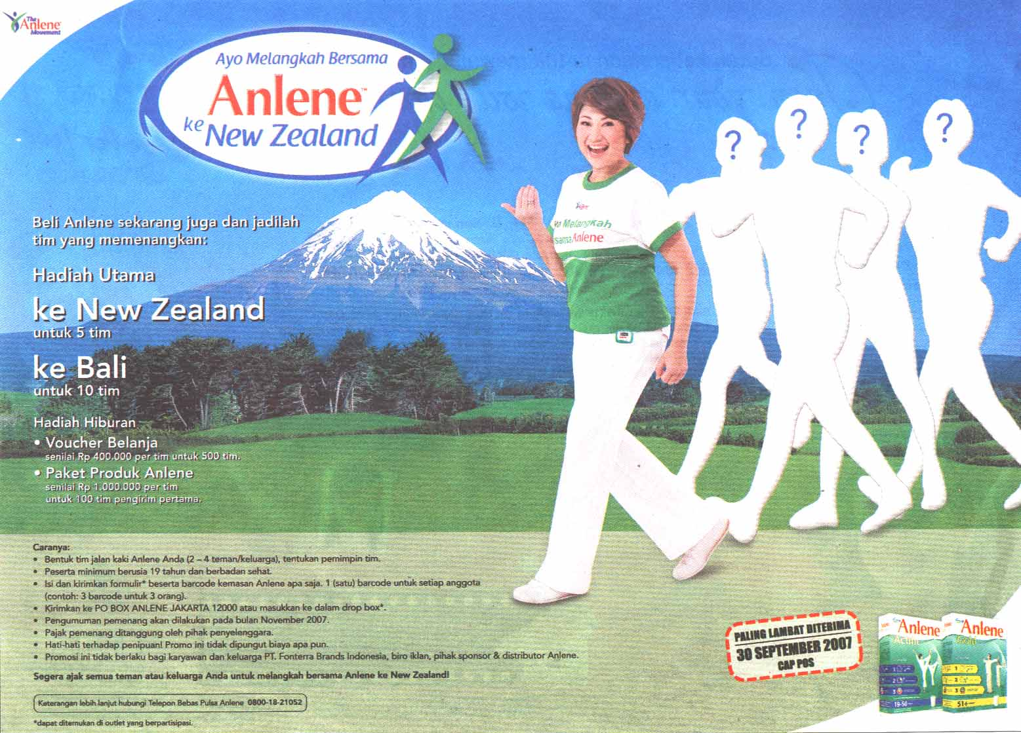
Sports Marketing PR

Slide 6
Publikasi Produk
Bernilai Berita Rendah
Nilai Daya-tarik Konsumen | Kategori Produk/Merek | Peluang Keterkaitan Produk
Daya Tarik Tinggi: Minuman Perbankan Susu Kental Manis | Pocari Sweat, Sosro BCA, Niaga, Mandiri Susu Bendera | Inovasi dan dominasi pasar Perebutan dominasi Iklan tiga dialek lokal
Daya Tarik Rendah: Sampo rambut wanita Perawatan wanita Penerbangan, Wisata | SunSilk Fresh n Clean Softex Garuda Indonesia Malaysia Truly Asia | Berita produk baru Lagu khusus ADA Band Citizen brand Bangsa serumpun
C
D

Slide 7
Newsworthy Marketing:
Pemasaran Bernilai Berita
News-Value | Korporat/Personal | Produk/Brand
Human Interest | Danone-Zidane | 1 liter Aqua = 10 ltr air bersih NTT
Proximity | Sumbang gempa | Lifebuoy Berbagi Sehat
Name (Makes News) (Prominence) | Toyota-Daihatsu Panasonic Awards | Pemasaran Avanza-Xenia (indent)
Timelines (Novelty) | Hyundai masuk industri otomotif | Mobil model baru HP seri baru
Conflict | Indofood vs Wings | Indomie vs Mie Sedaap
Sensual | Bintang Sarah Azhari | Hormovitan
Factual | Penjualan 1,5 juta Mitsubishi | Anlene: pencegahan osteoporosis

Slide 8
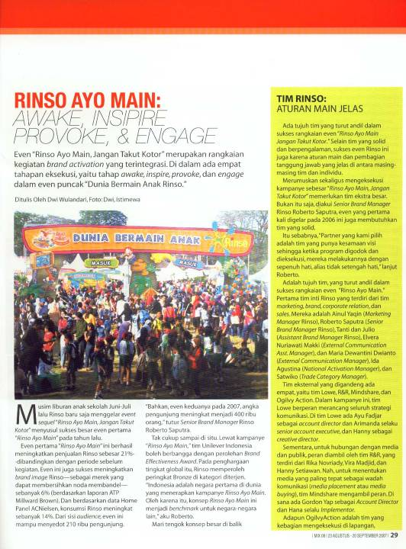
Marketing PR
Rinso

Slide 9
Tim Tujuh Rinso Ayo Main
ASAL TIM | NAMA ANGGOTA | JABATAN
Tim Marketing & Brand | Ainul Yaqin Roberto Saputra Tanti & Juli | Marketing Manager Rinso Senior Brand Manager Rinso Assistant Brand Manager Rinso
Tim Corporate Relations | Maria Dewanti Dwianto Elvera Nuriawati Makki | External Comm Manager External Comm Assistant Manager
Tim Sales | Ida Agustina Satwiko | National Activation Manager Trade Category Manager
Lowe, strategi komunikasi | Ayu Fadjar Arimanda Hanny | Account Director Senior Account Executive Creative Director
R&R, hubungan media/publik | Rika Novriady, Vira Madjid, Hanny Setiawan | NA
Mindshare, media placement/buying | Gordon Yap Hana | Account Director Implementor
Ogilvy Action | NA | NA, eksekusi lapangan
Sumber: Diolah dari majalah Mix 08, 23 Agustus-20 September 2007, hlm. 29.

Slide 10
Newsworthy Marketing:
Pemasaran Bernilai Berita
News-Value | Korporat/Personal | Produk/Brand
Success Story | Kompas 40 Tahun BNI 60 Tahun | Produksi ke sejuta
Continuity (follow-up story) | Gebyar BCA Seri baru HP Nokia | Indonesian Idol Mamamia
Extraordinary (Unusualness) | Keluarga Intan (suami- isteri panutan) Cap Lang | Jemuran terpanjang Rinso (Rekor MURI)
Humor | Pelawak Tukul-Basuki | Untung Beliung BRI?
Uniqueness | Ayo Melangkah Bersama Anlene | Agen 1000 Sunlight
Significance | Penjualan Sejuta Kijang | Catwalk terpanjang Manhattan Card
Struggle | Ferry Suntoro RCTI disandera GAM | Rinso Ayo Main, Jangan Takut Kotor

Slide 11
Marketing PR Rinso

Slide 12
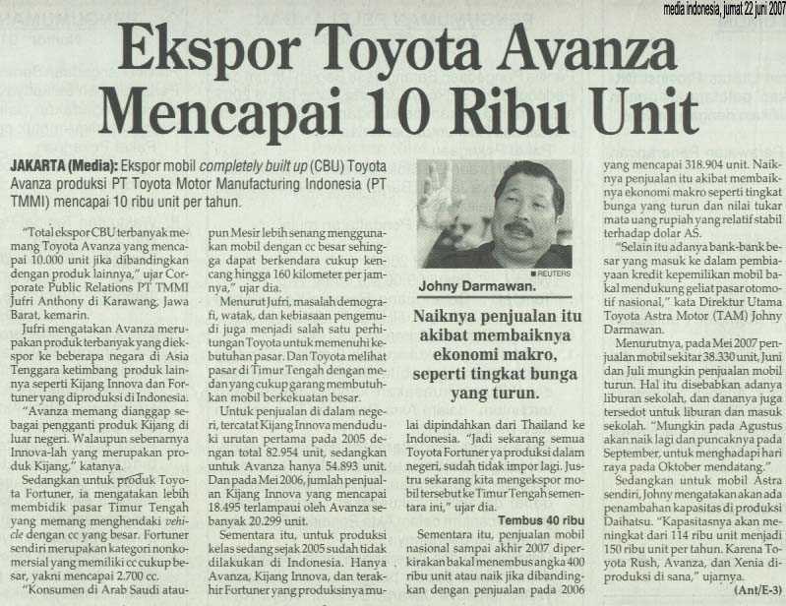
Pemasaran
Bernilai Berita

Slide 13
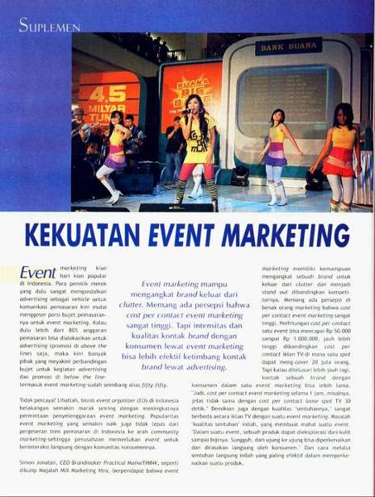
Event Marketing/PR

Slide 14
Event Marketing PR

Slide 15
5 Degrees of Customer Bonding
Awareness Bonding
Identity Bonding
Relationship Bonding
Community Bonding
Advocacy Bonding

Slide 16
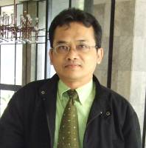
Profil Sekilas
Dr. Hifni Alifahmi, M.Si.
Pendidikan:
S1 FISIP-UI - Adm. Niaga/Marketing (lulus 1989); S2 MM-Komunikasi UI - Marketing Communications (lulus 1996); Program S3 Komunikasi UI (lulus 2011).
Pekerjaan:
2007-sekarang: Spirit Marketing Communications, President Director, konsultan/trainer PR/Corporate Communications, Mkt Communications.
Pengajar di Magister Manajemen Komunikasi UI dan MM Komunikasi Trisakti.
2002-2006: Bank Syariah Mandiri: Corporate Secretary, Staf Khusus Direksi bidang Komunikasi Produk, Kepala Divisi Corporate Affairs & Legal.
1992-2002: Indofood: External Relations Manager, Corporate Communications & Public Relations Manager.
1990-1992: Konsultan Manajemen/Pemasaran.
1989-1991: Inter-University Center & Pengajar FISIP-UI.
Portfolio sebagai Konsultan/Trainer:
2009: Trilogi Strategi PR IPB, Strategi Kehumasan Revitalisasi BKKBN, Corporate Communications/PR Manual Jasa Marga; 2008: Kajian Strategi Kehumasan Bappenas, Crisis Communication Manual Pertamina; 2007: Strategi Kehumasan (MediaCenter) Depkumham, Strategi Kehumasan Bulog, Publikasi/Media Relations Dirham Card Danamon Syariah.
Publikasi Buku: Media Frames, dan Corporate Reputation Framing (proses 2011).
Marketing Communications Orchestra (2008), Spiritual Marketing Communications (2008), Sinergi Komunikasi Pemasaran (2005), Marketing Public Relations, editor (1994), Strategi Pemasaran Internasional (1991), penerjemah MaxiMarketing (1995).

